Slide 1


UBND HUYỆN ĐÔNG ANH
PHÒNG GIÁO DỤC HUYỆN ĐÔNG ANH
CHÀO MỪNG QUÝ THẦY CÔ
VỀ DỰ HỘI THI GIÁO VIÊN DẠY GIỎI CẤP HUYỆN
Năm học: 2022-2023
MÔN TOÁN LỚP 1
Đơn vị: Trường Tiểu học Xuân Nộn
Giáo viên thực hiện: Tô Thị Kim Dung

Slide 2




Notes:
Bấm vào cánh cửa để đến câu hỏi. Bấm vào HS để quay về ô cửa. Bấm vào nền trắng dưới cánh cửa để hiện ra phần quà. Bấm vào trái tim để phần quà biến mất.

Slide 3

8 - 5 =
3

Slide 4
4 + .... = 7
3

Slide 5
3 + 1 + 2 =
6

Slide 6

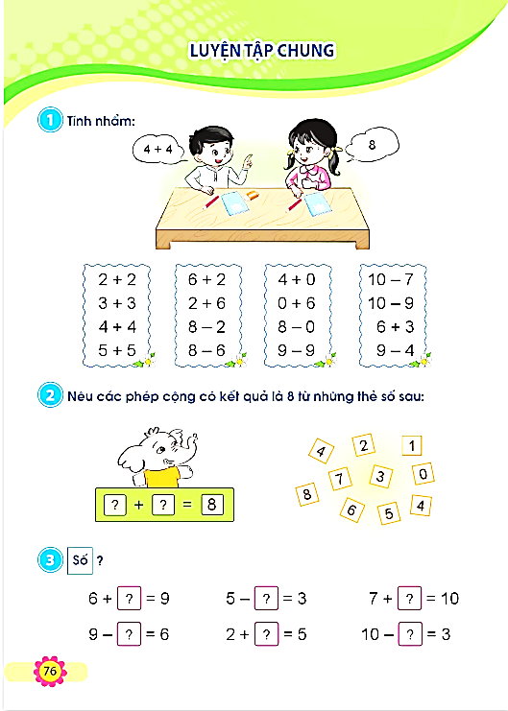
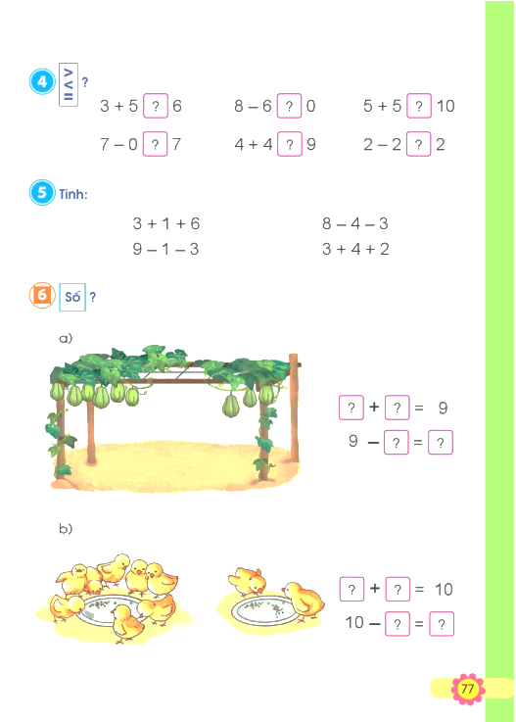

Slide 7
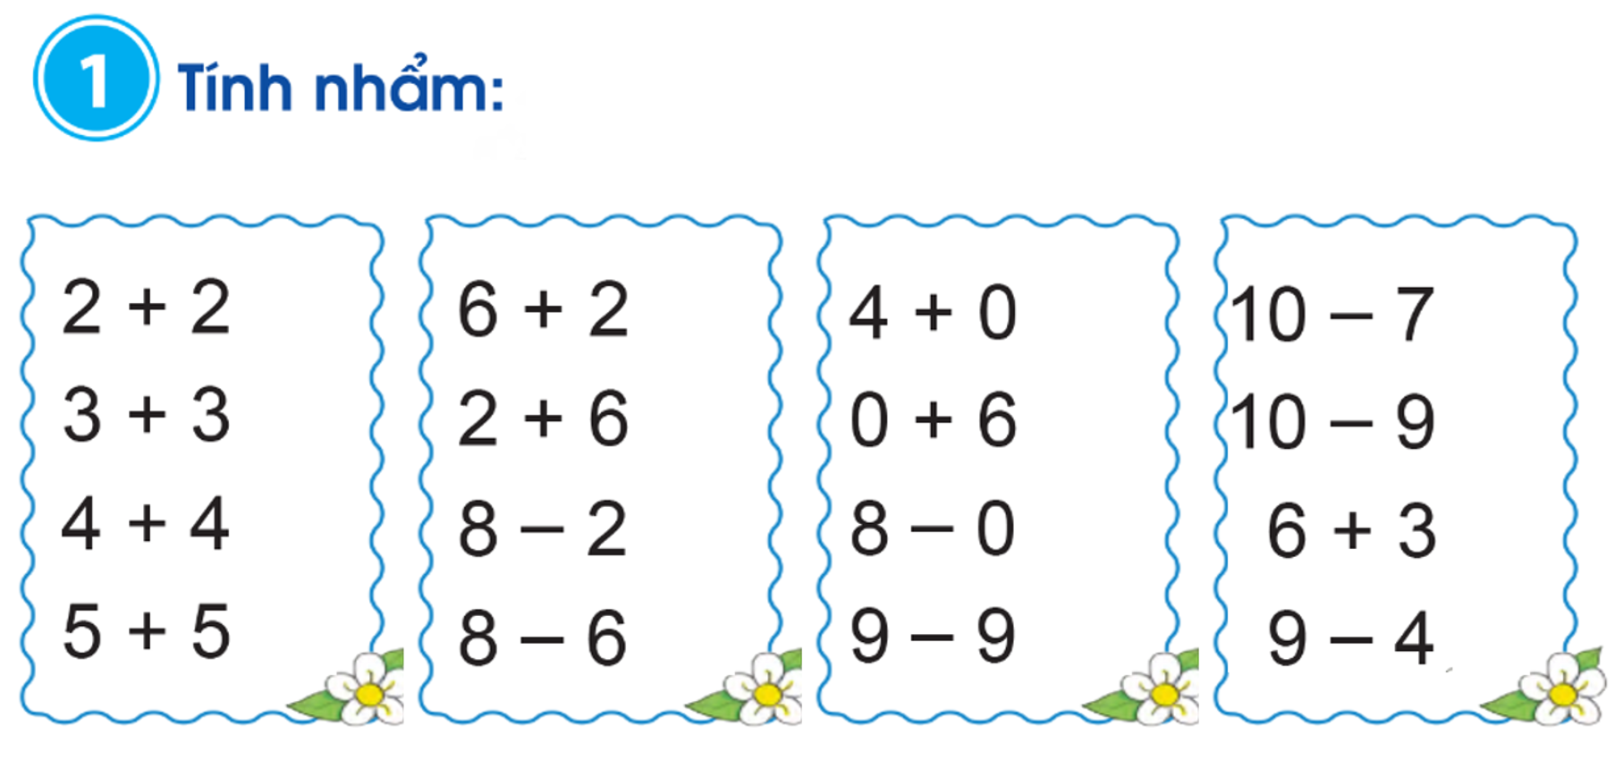


Slide 8
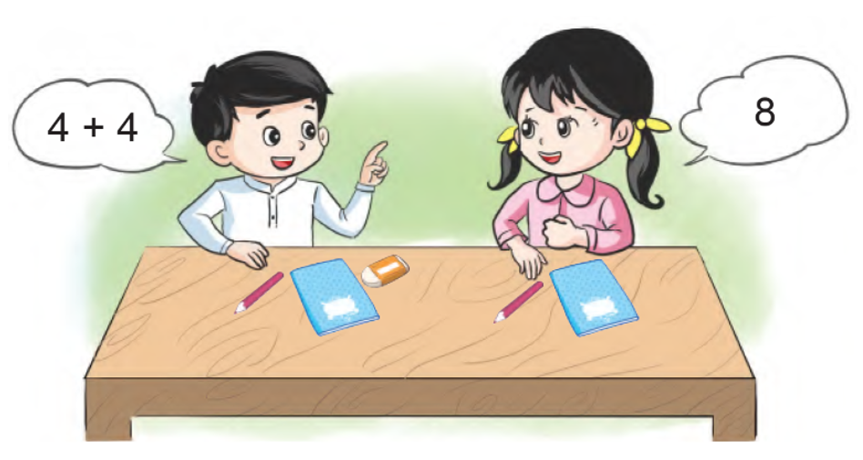

Slide 9
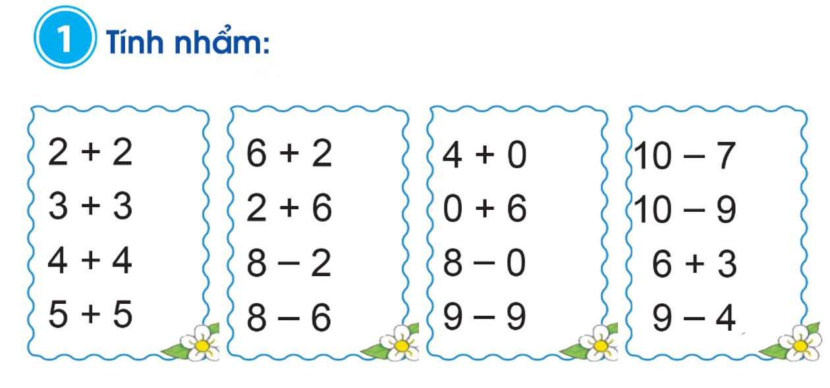
= 4
= 8
= 4
= 3
= 6
= 8
= 6
= 1
= 8
= 6
= 8
= 9
=10
= 2
= 0
= 5

Slide 10

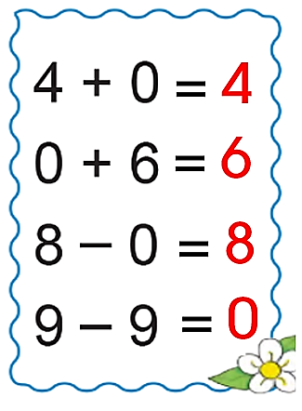


Slide 11
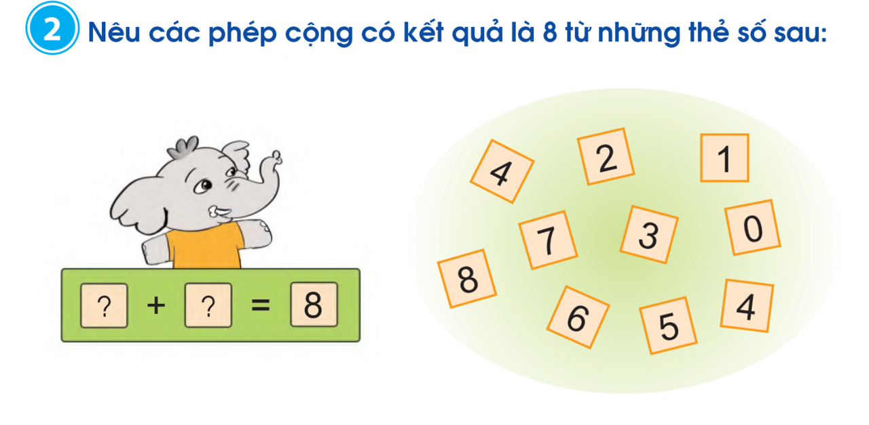

Slide 12
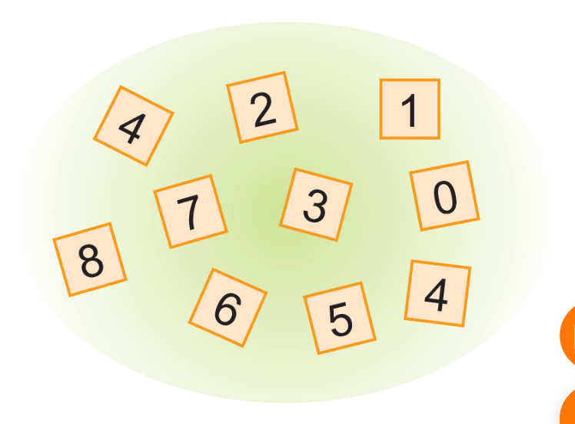
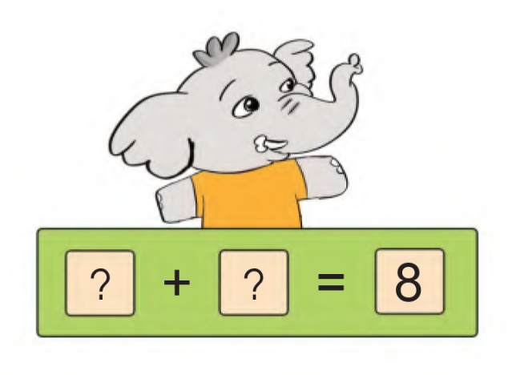



Slide 13
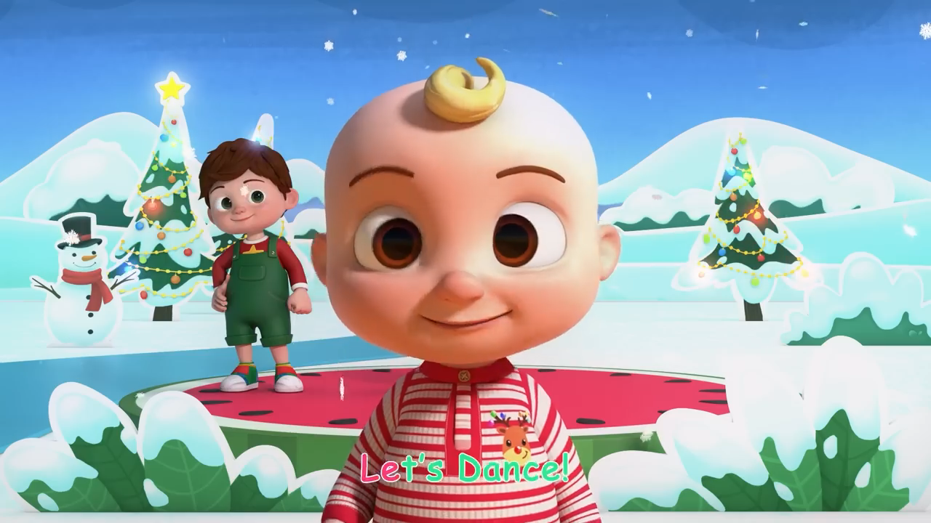

Slide 14
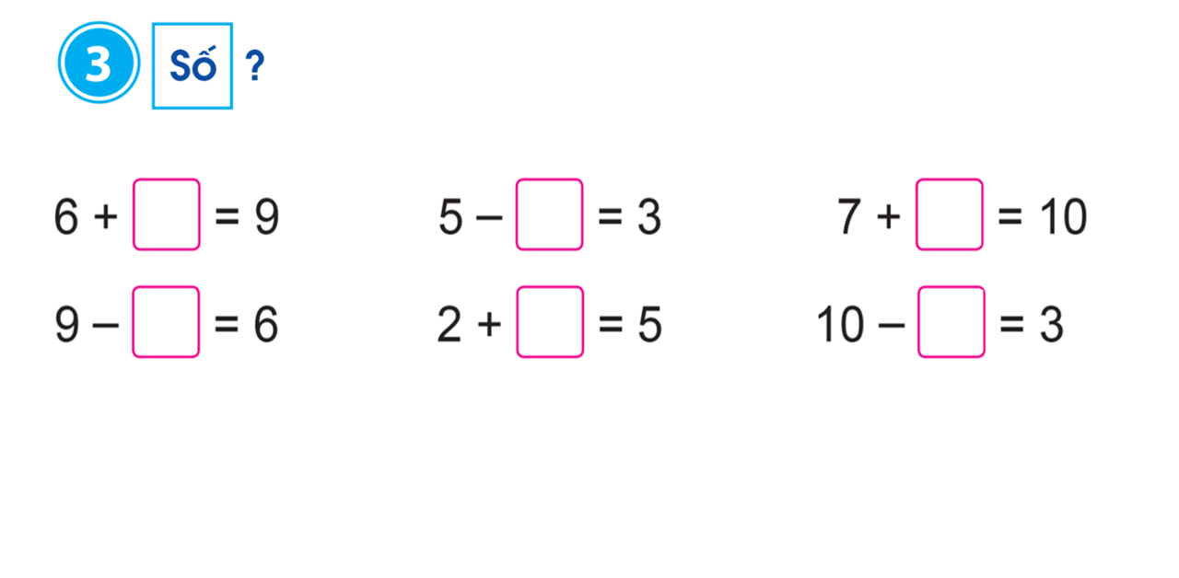

Slide 15
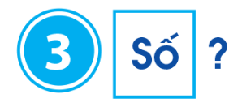
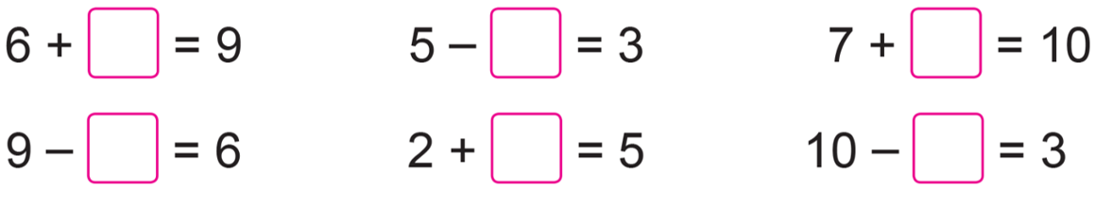

Slide 17




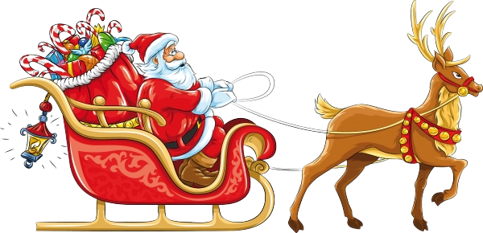


Slide 18




Slide 19
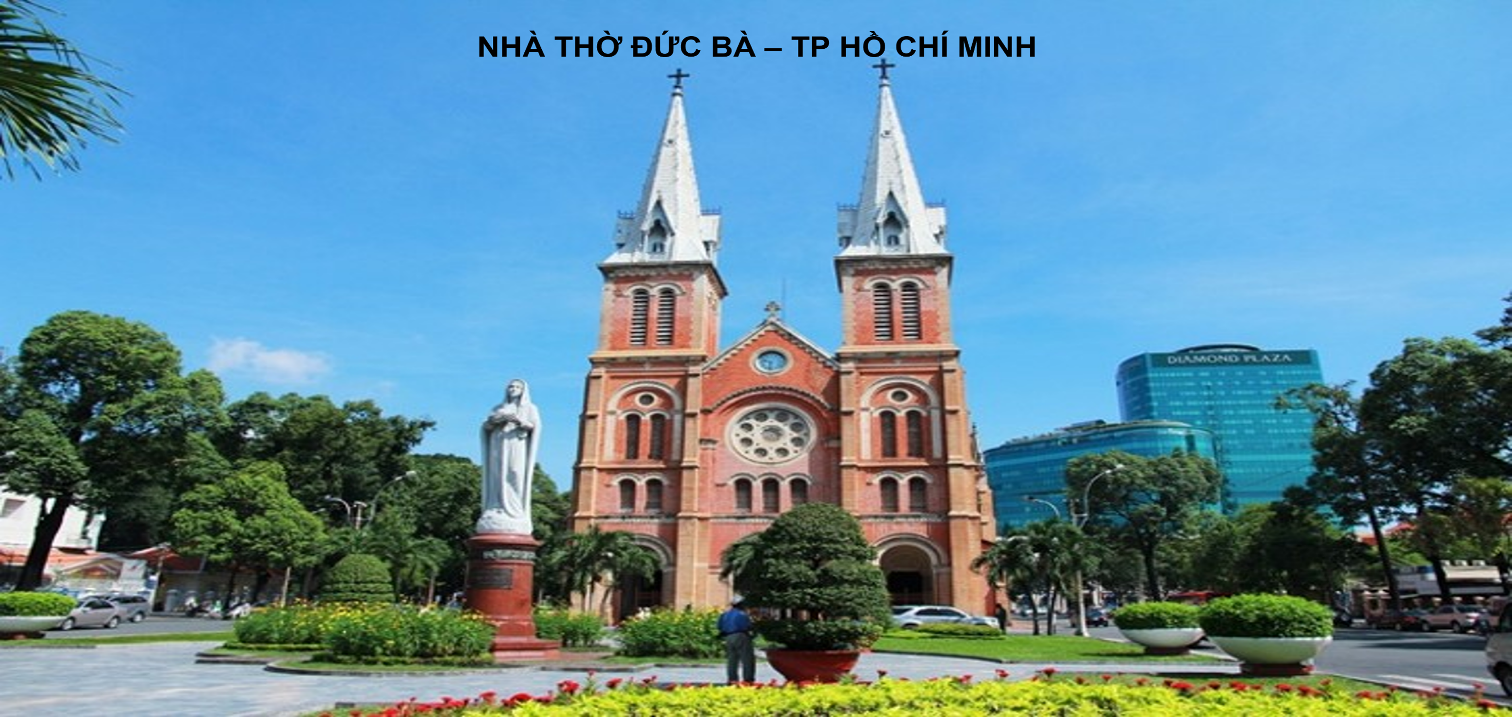


9 + 0 = …
A. 0
B. 9

Slide 20



8 – 8 = …
A. 0
B. 8

Slide 21
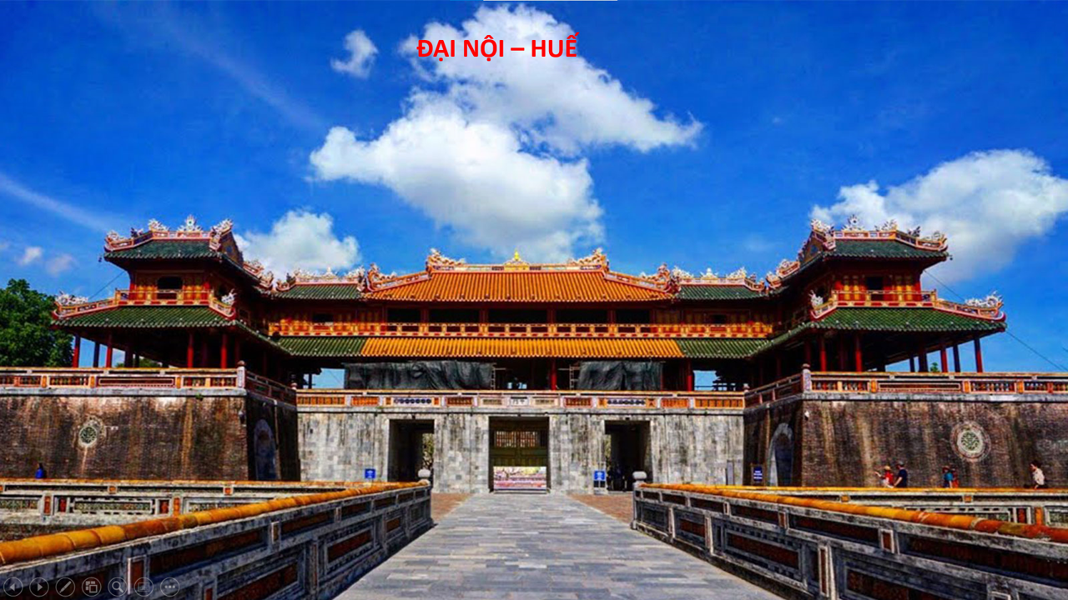


10 – 0 = …
A. 0
B. 10

Slide 22
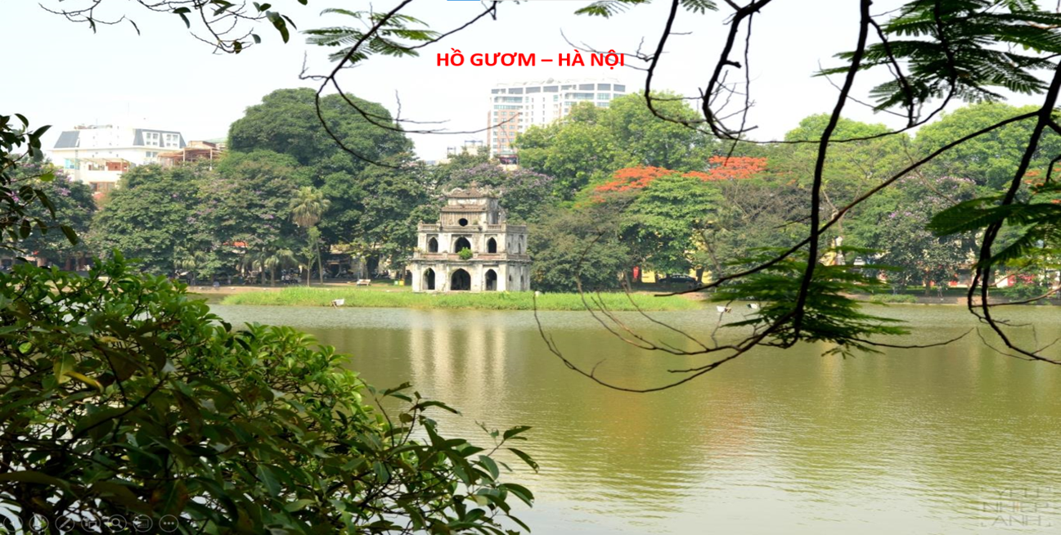


Cho biết: 3 + 5 = 8
Vậy 8 - ... = 5
A. 5
B. 3

Slide 23

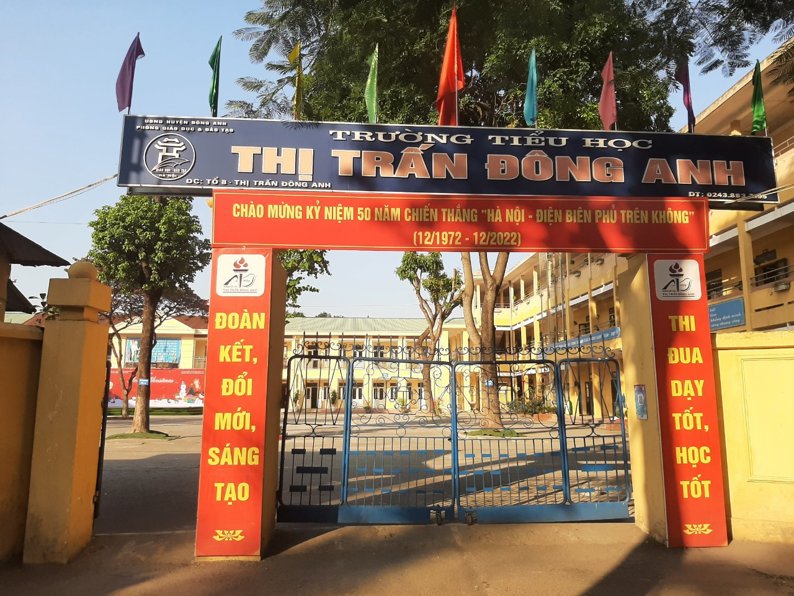



Cho biết: 4 + 2 = 6
Vậy 2 + 4 = …
A. 6
B. 2

Slide 24



